Slide 1
ИНСТРУМЕНТЫ АНАЛИЗА ДАННЫХ
ТАБЛИЧНЫЙ ПРОЦЕССОР. ОСНОВНЫЕ СВЕДЕНИЯ

Slide 2

Диаграммы
!
Диаграмма – это графическое представление числовых данных, позволяющее быстро оценить соотношение нескольких величин.

Slide 3
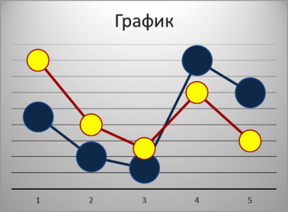
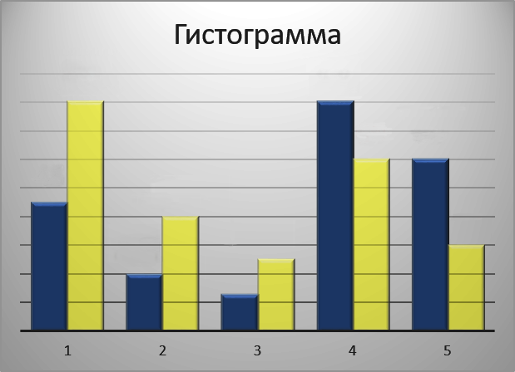
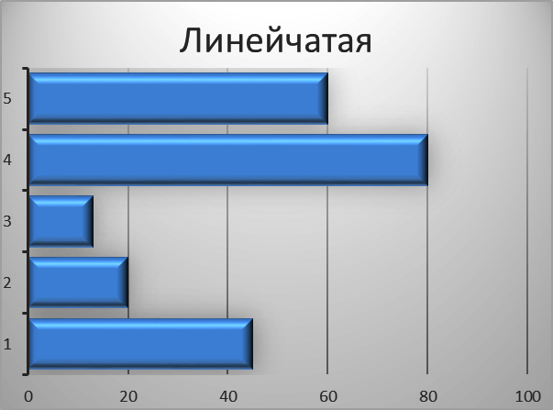
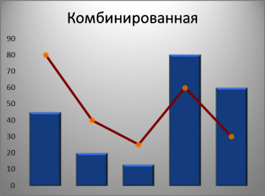
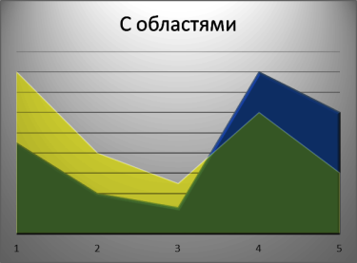
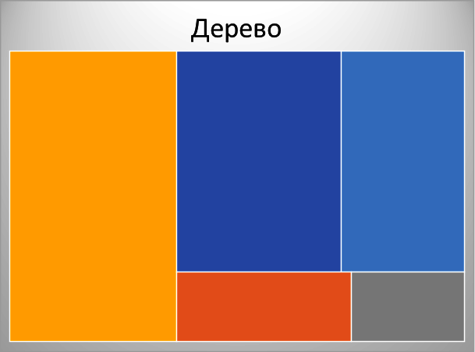
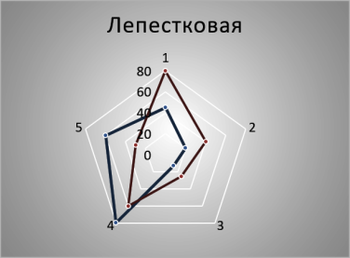
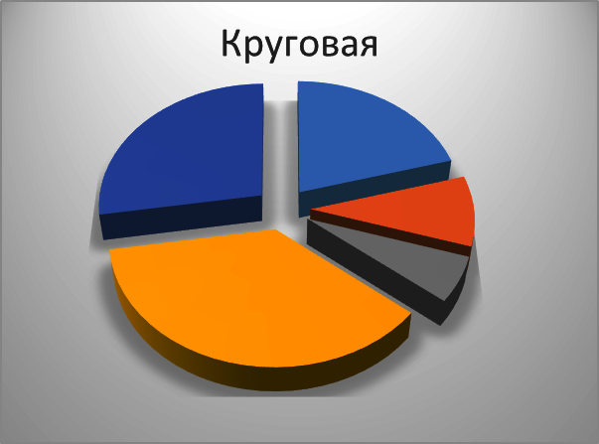
Виды диаграмм
Табличные процессоры позволяют строить диаграммы следующих типов:
график
гистограмма
линейчатая диаграмма
круговая диаграмма
лепестковая диаграмма
дерево
диаграмма с областями
комбинированная
Notes:
Комментарий
Диаграмма «Дерево» - новый вид диаграммы (Excel-2016). Отображает иерархическое представление данных и упрощает выявление тенденций. Например, можно быстро понять, какие запросы встречаются чаще. Ветви дерева представлены прямоугольниками, а дочерние ветви показаны как прямоугольники меньшего размера. На диаграмме "дерево" категории обозначаются цветом и расположением.

Slide 4

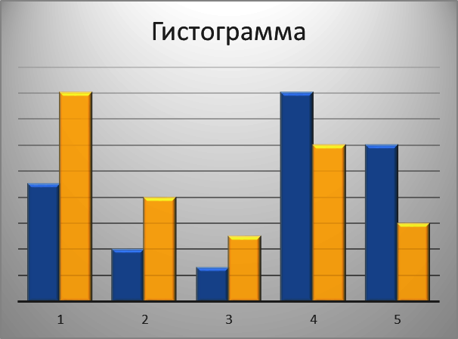

Диаграммы
?
Какой тип диаграммы наиболее подходит для визуального отражения информации, представ-ленной в таблице?
 | A | B
1 | Название строения | Высота, м
2 | Пизанская башня | 54,6
3 | Исаакиевский собор | 121
4 | Пирамида Хеопса | 137
5 | Московский университет | 240
6 | Эйфелева башня в Париже | 300
Используется для отражения динамики процесса
Используется для отражения части целого
Notes:
Построить диаграмму и дальше

Slide 5
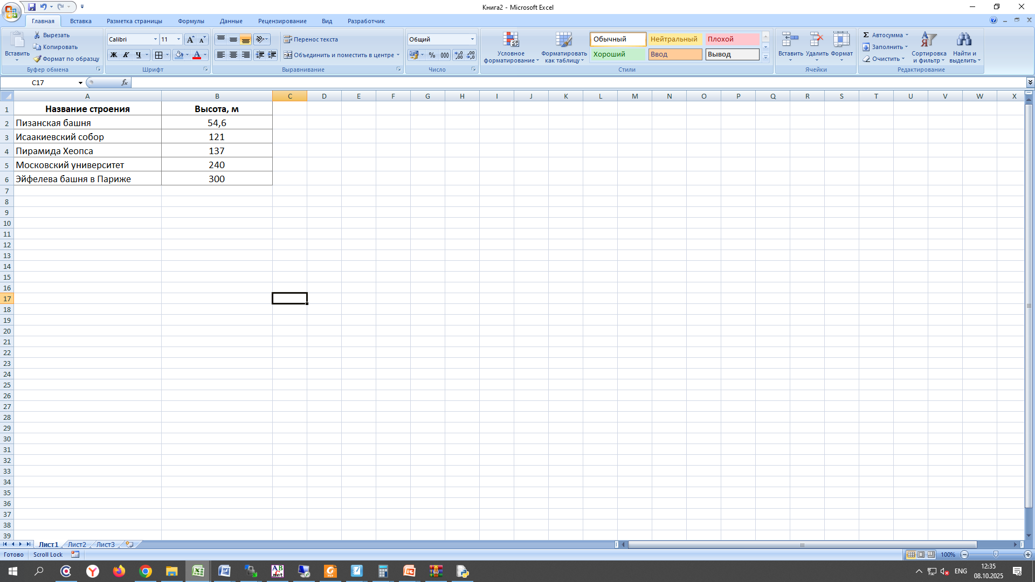
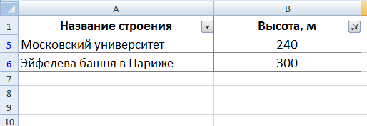
Сортировка и фильтрация
!
Сортировка – упорядочение данных в таблице.
!
Фильтрация – выбор в электронной таблице данных, соответствующих определённым условиям.
Notes:
отфильтровать

Slide 6
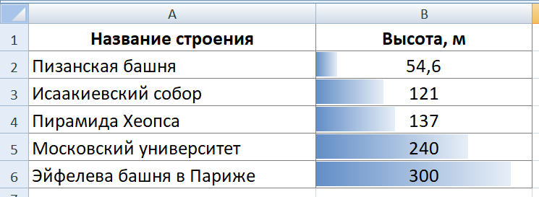
Условное форматирование
Условное форматирование автоматически изменяет формат ячейки
на заданный, если для значения в данной ячейке выполняется определённое условие.
!
Главная – Стили – Условное форматирование

